Slide 1
Сервис-платформа по прогнозирования ПЭС для использования в системах дифференциальных ГНСС с использованием нейронных сетей
Презентацию подготовил:
студент гр. ИТСб-41 Вершинин М. В.

Slide 2
Структура презентации
Актуальность идеи
1
Раскрытие актуальности идеи предлагаемого проекта.
Цель работы
Описание цели работы предлагаемого проекта
2
Задачи
3
Раскрытие задач предлагаемого решения.
Предлагаемое решение
4
Описание предлагаемого решения

Slide 3
Актуальность идеи
1
В связи с повсеместным развитием навигаторов и маршрутных карт, вопрос их точности становится всё более актуальным. Сейчас точность ГНСС составляет 10-15 метров, что не есть хорошо для построения современных навигационных векторных карт, где точность должна варьироваться в пределах от 3 до 5 метров.

Slide 4
Цель работы
2
Создание сервис-платформы, предоставляющей API для корректировки параметров трансионосферных каналов связи с использованием машинного обучения.
Улучшение точности позиционирования глобальных навигационных спутниковых систем (ГНСС) с помощью сервис-платформы для прогнозирования полного электронного содержания (ПЭС).

Slide 5
Задачи
3
Сбор и подготовка данных в необходимом формате для предоставления возможности их исследования;
Разработка методов машинного обучения с целью прогнозирования ПЭС;
Расширение первичной информации для корректировки трансионосферных каналов связи;
Разработка API для доступа к функционалу сервиса.

Slide 6
Рынок
4
В нашей стране прямые конкуренты отсутствуют. Потенциальными потребителями выступают не только «Роскосмос» и смежные организации, занимающиеся разработкой ГЛОНАСС, но также и другие навигационные спутниковые системы, такие как: Beidou (Китай) и IRNSS (Индия). В список потенциальных потребителей также можно добавить технические ВУЗы.

Slide 7
Бизнес-модель
4
Распространение будет осуществляться как в долгосрочной перспективе (покупка лицензии на длительный период), так и по подписке, оплачиваемой один раз в расчетный период (расчетный период варьируется от месяца до полугода).

Slide 8
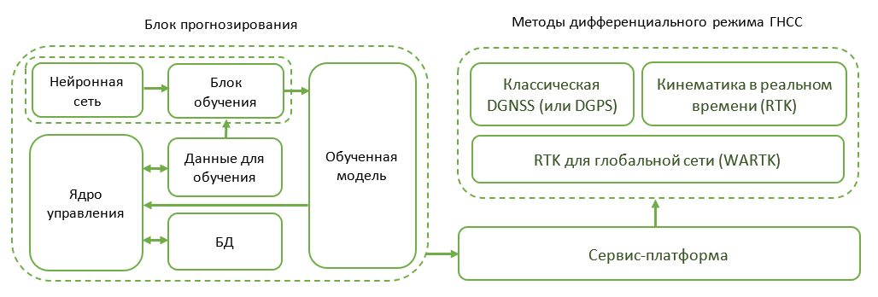
Текущие результаты. Блок-схема решения
4

Slide 9
Методология
4
Использование для прогнозирования, обученные на выборке ПЭС за 2021 год, модели машинного обучения. Организация процесса обучения и валидации методикой классического и перекрестного анализа.

Slide 10
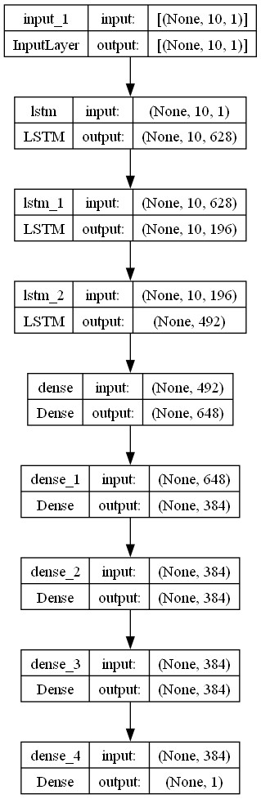
Используемая модель
4
Исследуемая модель содержит в себе 9 слоёв трёх типов: один является входным (InputLayer), а следующие – функциональными (LSTM и Dense).

Slide 11
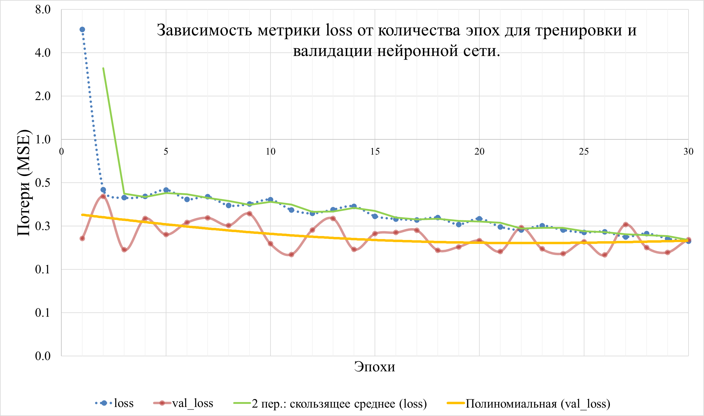
Результат. Классическая модель. Метрики.
4
Обучение и валидация нейронной сети. Зависимость потерь от эпох

Slide 12
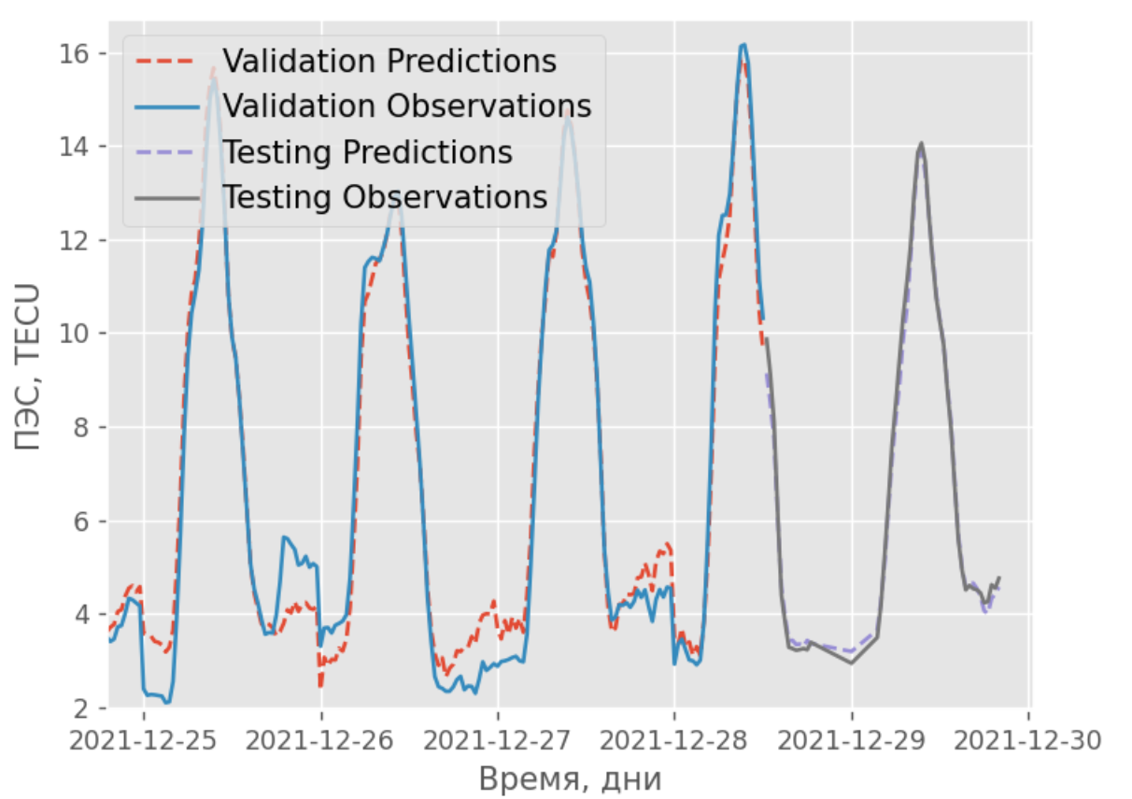
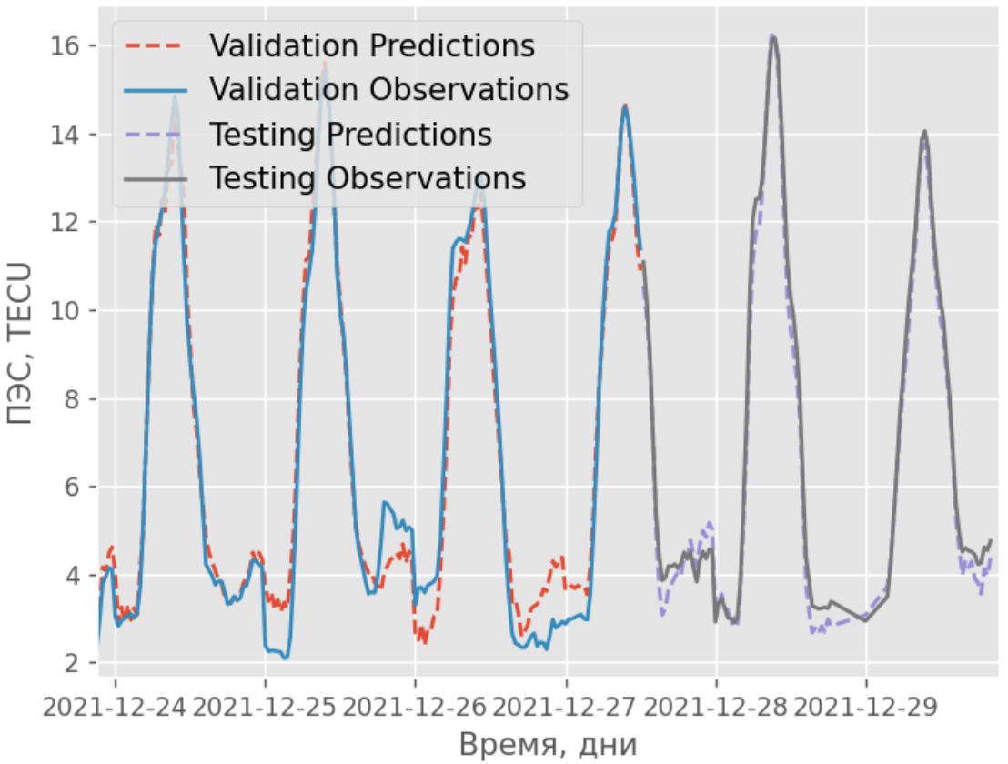
Результат. Классическая модель. Прогноз.
4
Однодневный прогноз
Двухдневный прогноз

Slide 13
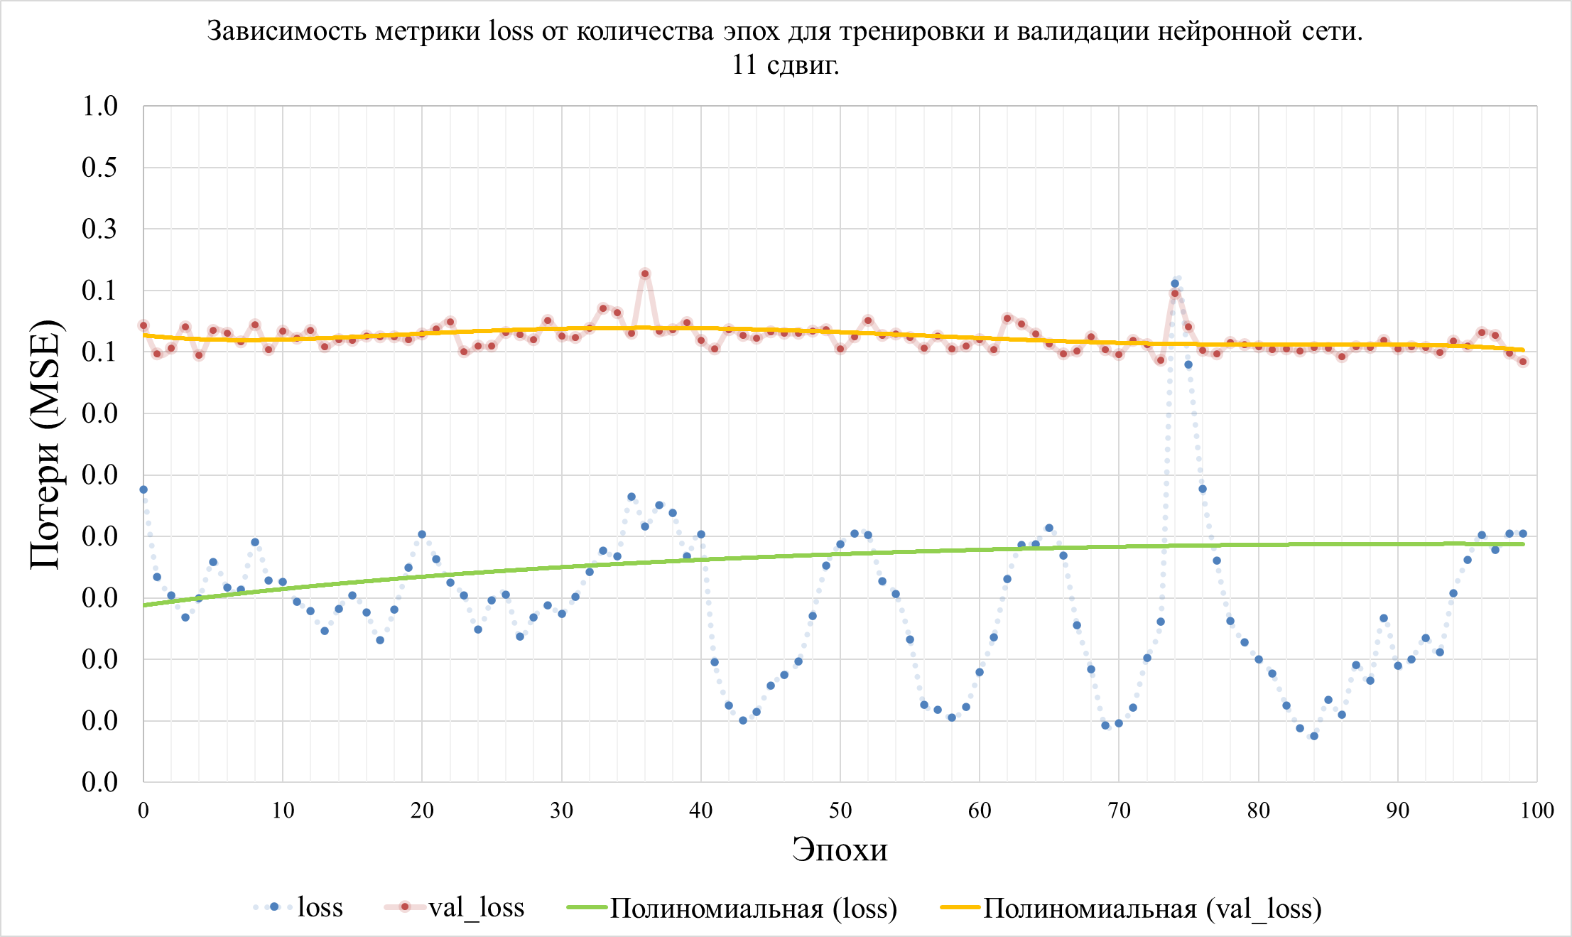
Результат. Перекрестная модель. Метрики.
4
Обучение и валидация нейронной сети. Зависимость потерь от эпох
13

Slide 14
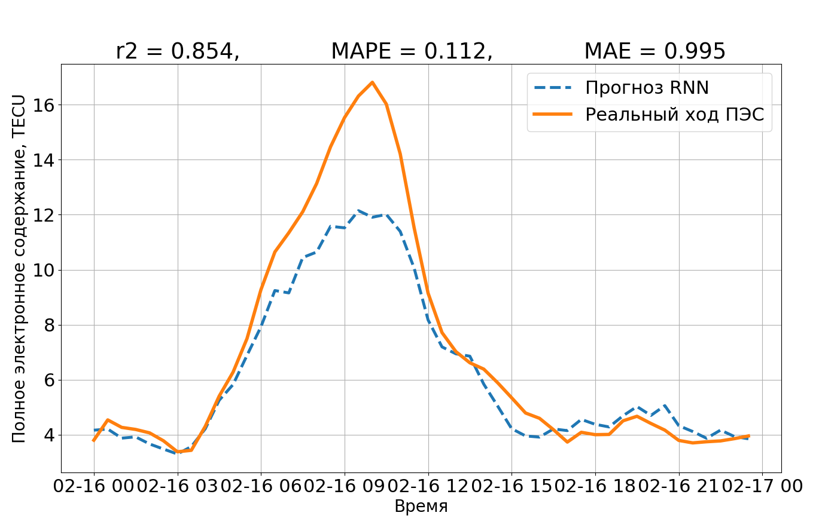
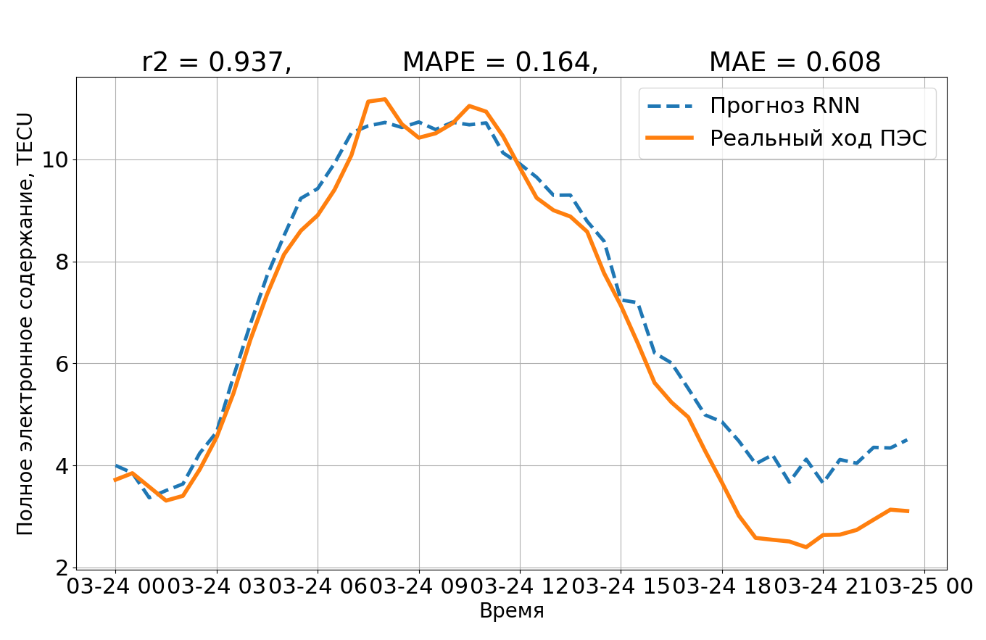
Результат. Перекрестная модель. Прогноз.
4
При нулевом сдвиге
При сдвиге, равном 3

Slide 15
Результаты исследования
4
Полученные результаты возможно применять для корректировки сигнала дифференциальных ГНСС с точностью до 0,1 TECU при использовании модели машинного обучения с перекрестным анализом.

Slide 16

План реализации
4
Создание концепции
Распространение
Разработка концепции и общих принципов
работы сервиса
После тестирования и доработки сервис будет выпущен на рынок
01
02
03
04
Разработка сервиса
Тестирование и доработка
На данном этапе будет происходить разработка внутренней и внешней логики сервиса
После разработки сервиса его необходимо доработать и исправить ошибки при их наличии

Slide 17
Спасибо за внимание!
Готов ответить на Ваши вопросы.

